Slide 1
Music Playlist Manager
Gruppo 10

Slide 2
2° Sprint Review
Project Velocity Stimata per la Seconda Sprint: 37 (32 + 5)
Project Velocity Effettiva della Seconda Sprint: 37
SPRINT GOAL RAGGIUNTO!
- Story Points Totali del Product Backlog: 103
- Story Points Completati Finora: 72
- Story Points Rimanenti: 31

Slide 3
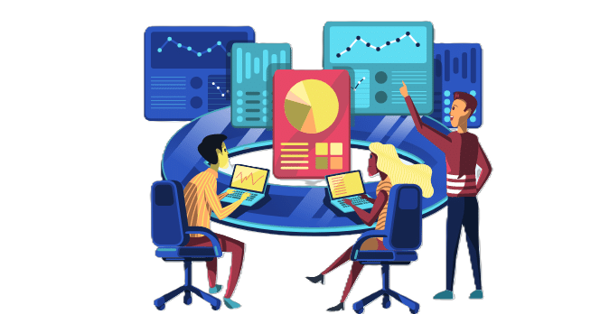
2° Sprint Retrospective
Start Doing
Aggiornamento frequente della bacheca di Trello
More Of
Commenti all’interno delle funzioni del codice
Coordinazione per push su github al fine di evitare conflitti di merge
Peer Review sul codice
Less Of
Task aperti per lunghi periodi senza aggiornamenti in bacheca
Interventi simultanei sulle stesse componenti del sistema
Stop Doing
Lavoro concentrato nelle fasi finali dello sprint
Keep Doing
Ottimizzazione del codice
Bug Fixing
Testing dei casi limite

Slide 4
3° Sprint Backlog
Visualizzazione tracce più riprodotte - 5
Visualizzazione playlist più riprodotte - 8
Riordinamento tracce nella playlist – 8
Creazione Tag – 8
Aggiunta Copertina Traccia– 1
Modifica Playlist- 1
Project Velocity stimata: 31

Slide 5
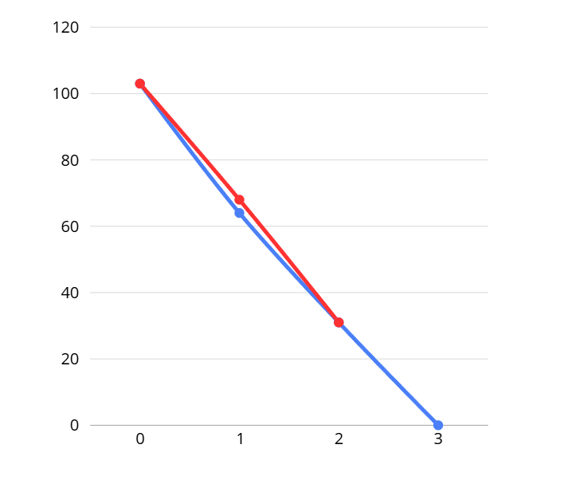
Project Burndown Chart
Project Velocity effettiva
Project Velocity stimata

Slide 6
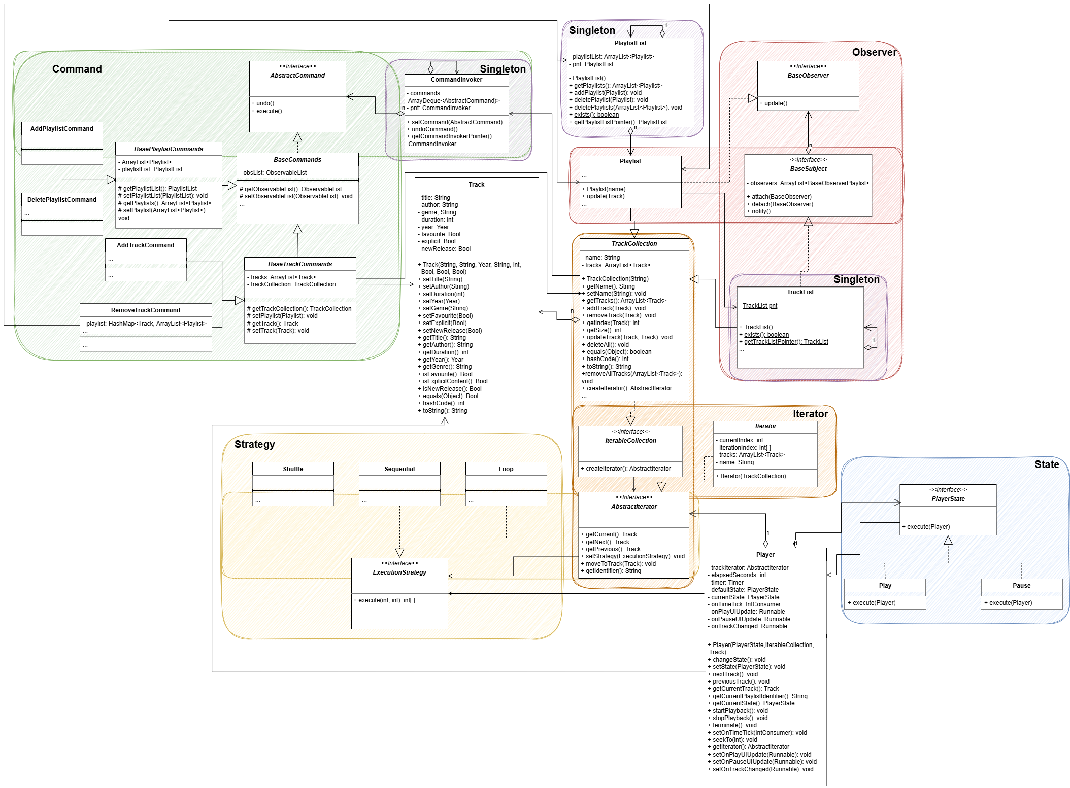
Class Diagram

Slide 7
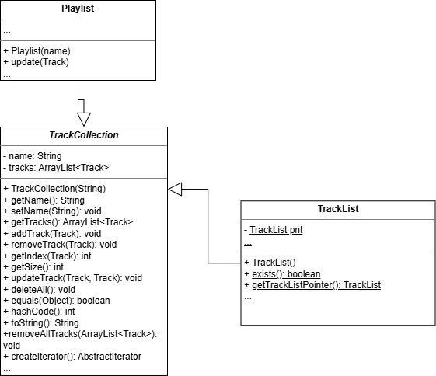
New Lists Structure

Slide 8
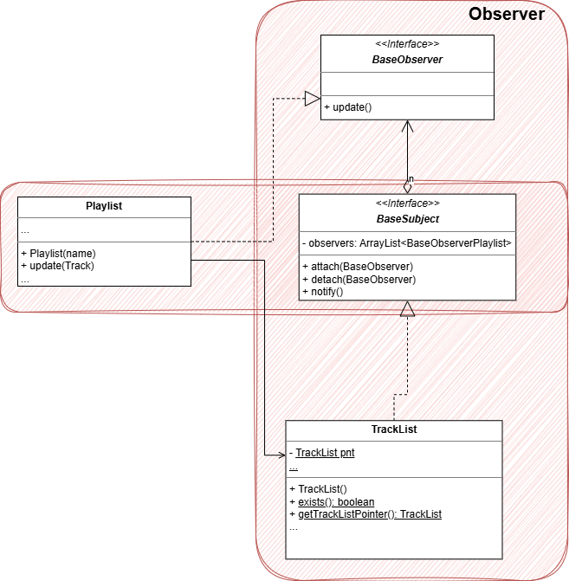
Observer

Slide 9
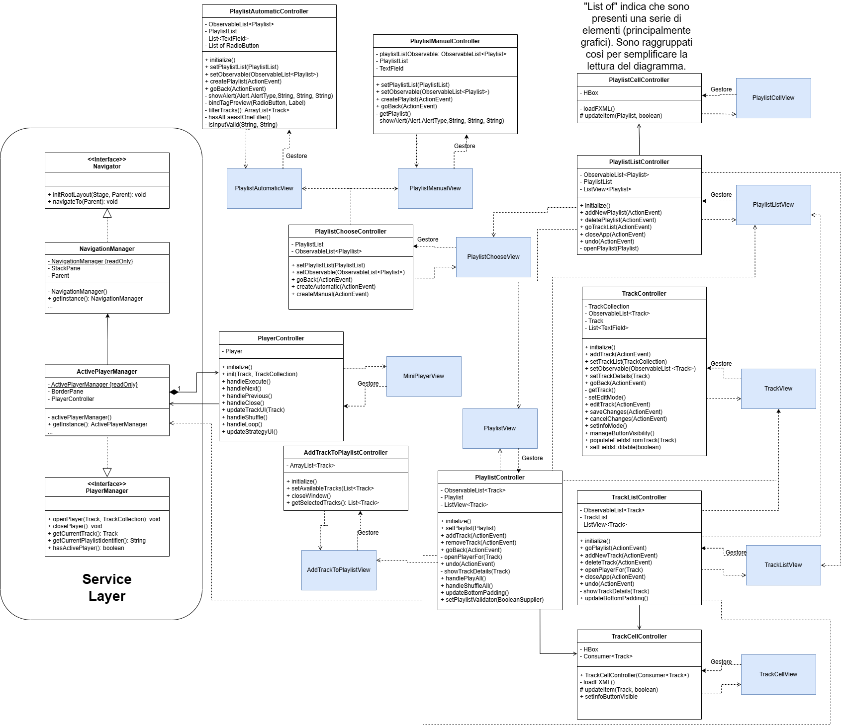
MVC Controller – View + Service

Slide 10
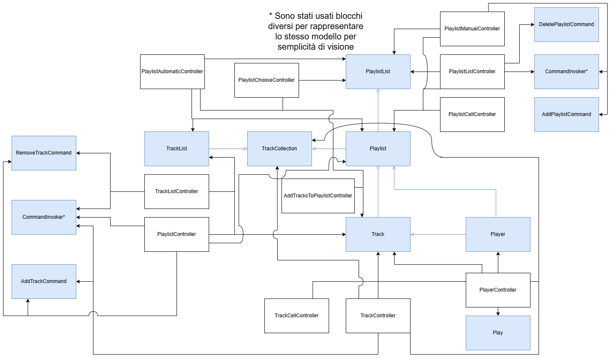
MVC Controller – Model

Slide 11
Design Patterns
MVC per Architettura Generale + Service
State per play / pause
Singleton per classi TrackList e PlaylistList
Observer per sincronizzazione Playlist-TrackList ✓
Iterator per la sequenza di riproduzione ✓
Strategy per shuffle / loop / sequential ✓
Command per undo ✓

Slide 12
E ORA MOSTRIAMO LA DEMO

